Slide 1
Tema de capas

Slide 2
Hacer las capas antes

Slide 3
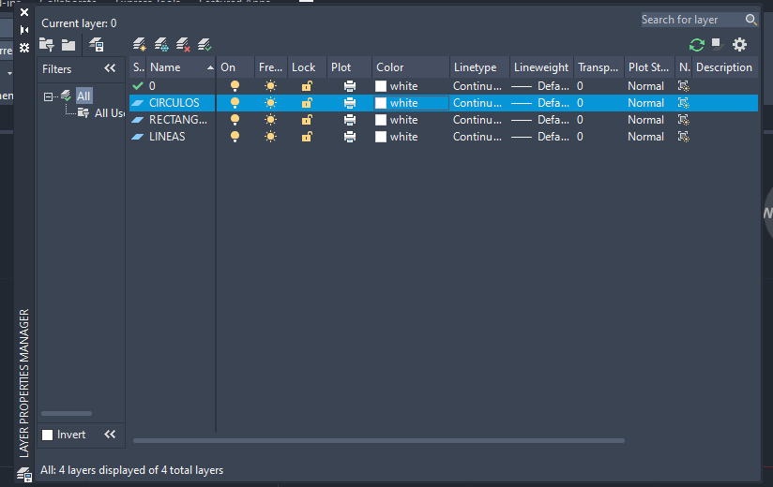

Slide 4
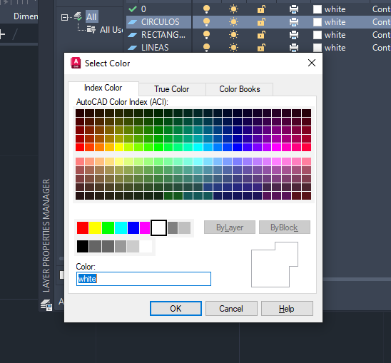

Slide 5
INDEX COLOR COMO LOS RAPIDOGRAFOS 3 Y 4 GROSORES INTERMEDIOS COLOR 5 Y 6, GROSOR MAS ANCHO MAS MARCADO

Slide 6
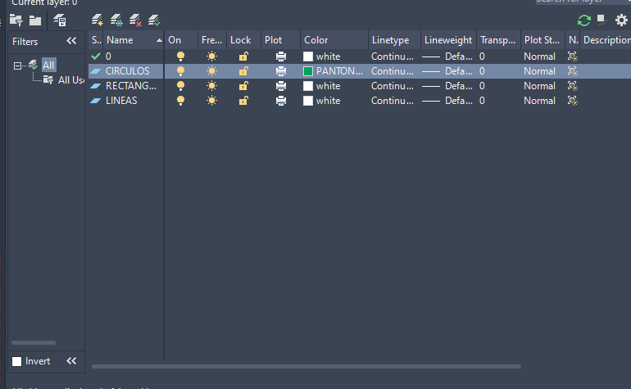
TRUE COLOR, COLORES VERDADEROS

Slide 7
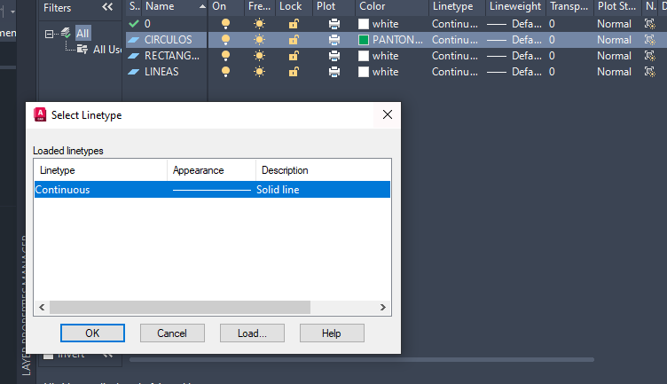
TIPO DE LIENAS

Slide 8
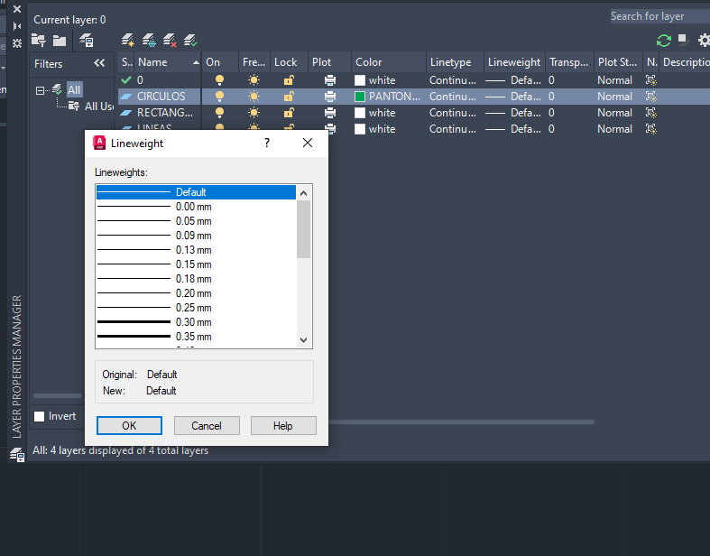
GROSOR

Slide 9
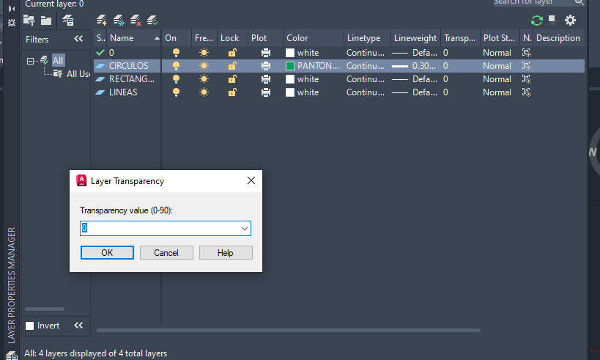

Slide 10
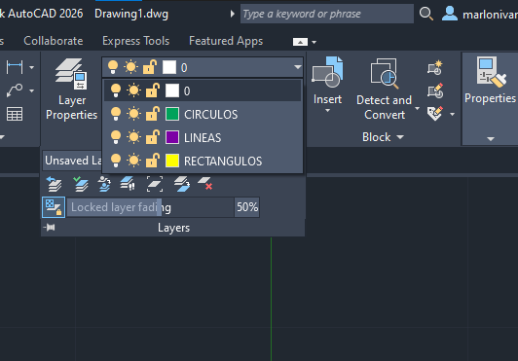

Slide 11
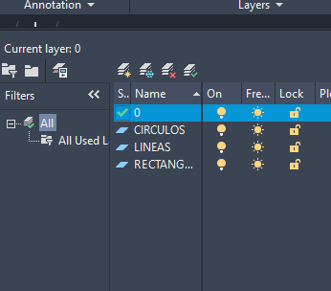
Confirma que capa esta en uso, el que este activo

Slide 12
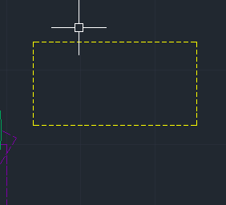
LTS escala de línea

Slide 13
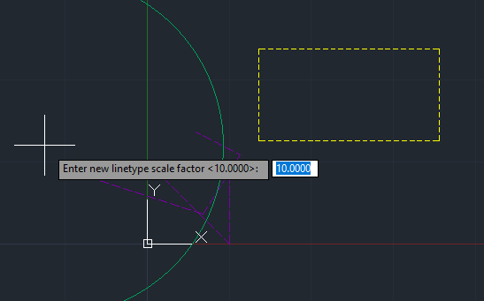

Slide 14
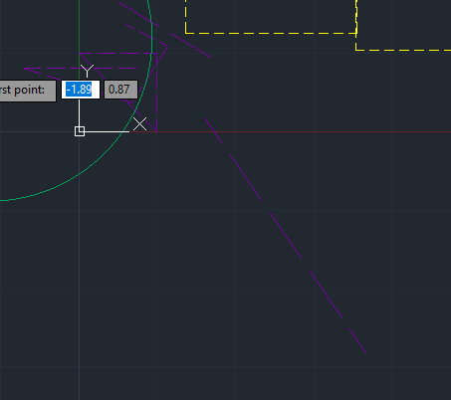
Cambiar las líneas de continuidad individualmente

Slide 15
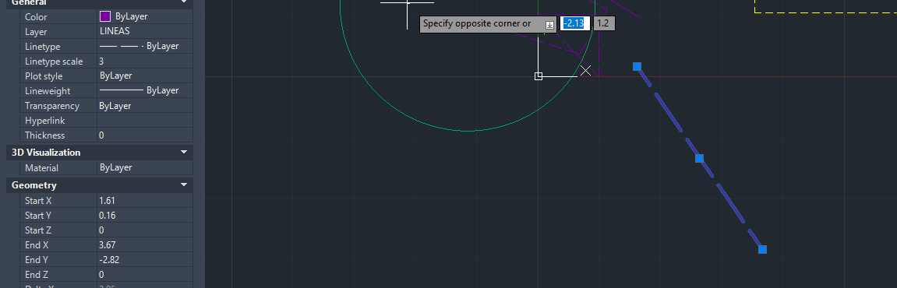

Slide 16
LA PARA LAYER CAPAS

Slide 17
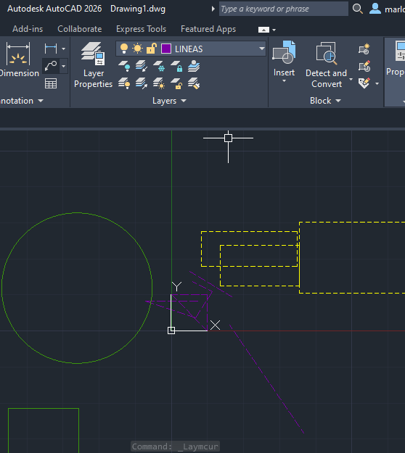


PASAR A LA OTRA CAPA SELECCIONANDO LAS LINEAS

Slide 18
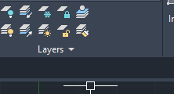


ESTE ES PARA TRASLADAR UN OBJETO A OTRA CAPA

